Slide 1
Plantas
1º e 3º anos
Alzira Lachado

Slide 2
Queremos saber: De que precisam as plantas para crescer?
As questões que nós pusemos:
A planta pode crescer sem água?
Que acontece se a planta tiver demasiada água?
A planta pode crescer sem luz?
Qual o efeito da temperatura sobre o crescimento da planta?
A terra e a água são indispensáveis ao crescimento da planta, como “ alimento”?

Slide 3
As nossas hipóteses ( a comprovar):
A planta tem necessidade de água.
A planta tem necessidade de luz.
A planta tem necessidade de calor.
A planta tem necessidade de terra e água.

Slide 4
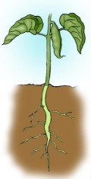
As nossas experiências
1ª questão : A planta pode crescer sem água?
Experiência 1 | Com água | Sem água
hipótese a verificar: A planta tem necessidade de água. | terra + rega normal (1) | Terra + sem rega (2)
Resultados e conclusão da experiência 1
No espaço dedicado à nossa horta colocamos duas plantas. (1) (2) Todos os dias procedemos à rega da planta identificada (1) . Nunca regamos a planta identificada (2).

Slide 5
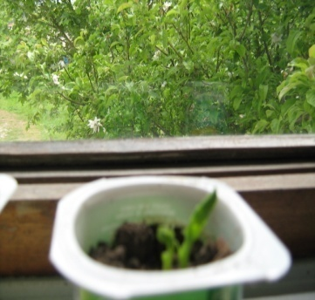
Conclusão
Ao fim de uma semana verificamos que a planta (1) cresceu e estava verdinha.
A planta (2) tinha murchado.
Conclusão: Só a planta (1) conseguiu sobreviver e crescer.
Então a nossa hipótese confirmou-se:
A planta tem necessidade de água.

Slide 6
2ª questão: A planta pode crescer sem luz?
experiência 2 | luz A terra + rega normal | obscuridade terra + rega normal
hipótese a verificar: A planta tem necessidade de luz. | A planta está na horta. (1) | A planta está fechada no armário. (2)
Resultados e conclusão da experiência 2
No espaço dedicado à nossa horta colocamos uma planta(1). Regamos conforme a necessidade da planta. Colocamos outra planta nas condições da experiência, num armário(2). Regamos conforme a necessidade da planta.

Slide 7
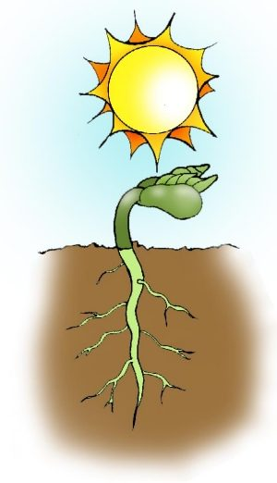
Conclusão
Ao fim de uma semana verificamos que a planta colocada na horta, cresceu e estava verdinha.
A planta colocada no armário tinha as folhas amarelas e tombadas.
Conclusão: Só a planta colocada na horta conseguiu sobreviver e crescer verdinha..
Então a nossa hipótese confirmou-se:
A planta tem necessidade de luz.

Slide 8
3ªquestão: Qual é o efeito da temperatura no crescimento das plantas?
experiência 3 | temperatura média A terra + rega normal | temperatura baixa terra + rega normal
hipótese a verificar: A planta tem necessidade de calor ( e de luz, neste caso). | A planta está na sala de aula, junto da janela. (1) | A planta está no frigorífico. (2)
Resultados e conclusão da experiência 3 Colocamos uma planta nas condições da experiência (1). Regamos conforme a necessidade da planta. Colocamos uma planta nas condições da experiência (2). Regamos conforme a necessidade da planta.

Slide 9
Conclusão
Ao fim de uma semana verificamos que a planta (1), cresceu e estava verdinha.
A planta colocada no frigorífico tinha as folhas amareladas.
Conclusão: Só a planta colocada à luz conseguiu sobreviver e crescer verdinha..
Então a nossa hipótese confirmou-se:
A planta tem necessidade de calor ( e de luz, neste caso).

Slide 10
4ªquestão: A água e a terra são indispensáveis à planta, como alimento?
experiência 4 | condições a comprovar: terra + água | sem terra sem água | com água sem terra | com terra sem água | algodão + água
hipótese a verificar: A planta tem necessidade de terra e água. | A planta está na horta . (1) | A planta está na sala de aula, num frasco.(2) | A planta está na sala de aula, num fraco.(3) | A planta está na horta .(4) | A planta está na sala de aula, num frasco.(5)
Resultados e conclusão da experiência 4
Colocamos uma planta nas condições da experiência (1). Regamos conforme a necessidade da planta. Colocamos uma planta nas condições da experiência (2). Colocamos uma planta nas condições da experiência (3). Regamos conforme a necessidade da planta. Colocamos uma planta nas condições da experiência (4). Colocamos uma planta nas condições da experiência (5).

Slide 11
Conclusão
Ao fim de uma semana verificamos que a planta (1), cresceu e estava verdinha.
A planta (2) tinha murchado.
. A planta (3) mantinha-se boa.
A planta (4) estava a murchar.
A planta (5) mantinha-se boa.
Conclusão: Só as plantas colocadas em terra e água mantinham o seu aspeto verde.
Então a nossa hipótese confirmou-se:
A planta tem necessidade de terra e água.

